Slide 1
團購網主要需求如下：
人數約100人
可視化手機操作(訂貨及管理操作)
買家部份: (於line選單的3個入口頁面)
(a) 我要下單
顯示商品清單縮圖,點選購買商品後進入詳細商品頁,下方放”購買按鈕”
(b) 我的訂單/
查詢: 顯示查詢買家個人已訂未到貨列表
修改:管理者未結單時都可刪除(重訂)訂單,結單後不可修改→列入已訂未到貨清單)
(c) 現貨出清
搶購溢多現貨商品
4) 團主管理部份:(於line選單第4個入口頁面)
(a) 商品管理(上架)
1. 新商品(含訂價,數量…各商品結單日)
於結單日前1天主動推播(商品即將結單,要訂的請儘快下訂……)
2. 現貨商品
防止同時下單機制,先下單(先壓按鈕)者就刪除該筆商品
搶購成功時,主動推播該團友已訂……..
(b) 訂單/查詢
訂單:
1. 結單: 列出目前已過結單日的商品,一鍵結單後,該商品不能再讓買家訂購
(通常商品結單日不等於團主要結單的日期)
2. 斷貨商品: 列出已訂未到貨商品供點選,點選後刪除該商品記錄
主動通知該已訂商品買家,(此商品已斷貨…)
查詢:
1. 查詢買家訂購資訊(可依人名,商品,查詢)
2. 查詢已訂未到貨資訊
3. 修改上架商品及未結單商品
(c) 到貨點貨
1.列出已訂未到貨商品供點選(含數量,尺寸顏色資訊),可逐項勾選完成
2.完成到貨商品清點後一鍵清除(不再顯示在商品清單)
(d) 發貨 (列印想要的PDF小紙張)
1. 勾選要發貨的訂單
2. 每個買家一小張 ,內容:商品/規格/數量/價格小計(超過2張時)或總計
(e) 廠商管理
1.輸入上架商品成本及實際訂購數量
2.查詢已訂未到貨商品列表
3. 列出PDF 已結單商品(價錢,總數量)→ 要依此商品列表向廠商訂貨
4.查詢已斷貨商品列表(向廠商結款斷貨商品)
5.點選已結清斷貨商品,結清後不再列進斷貨商品列表(隱藏)

Slide 2


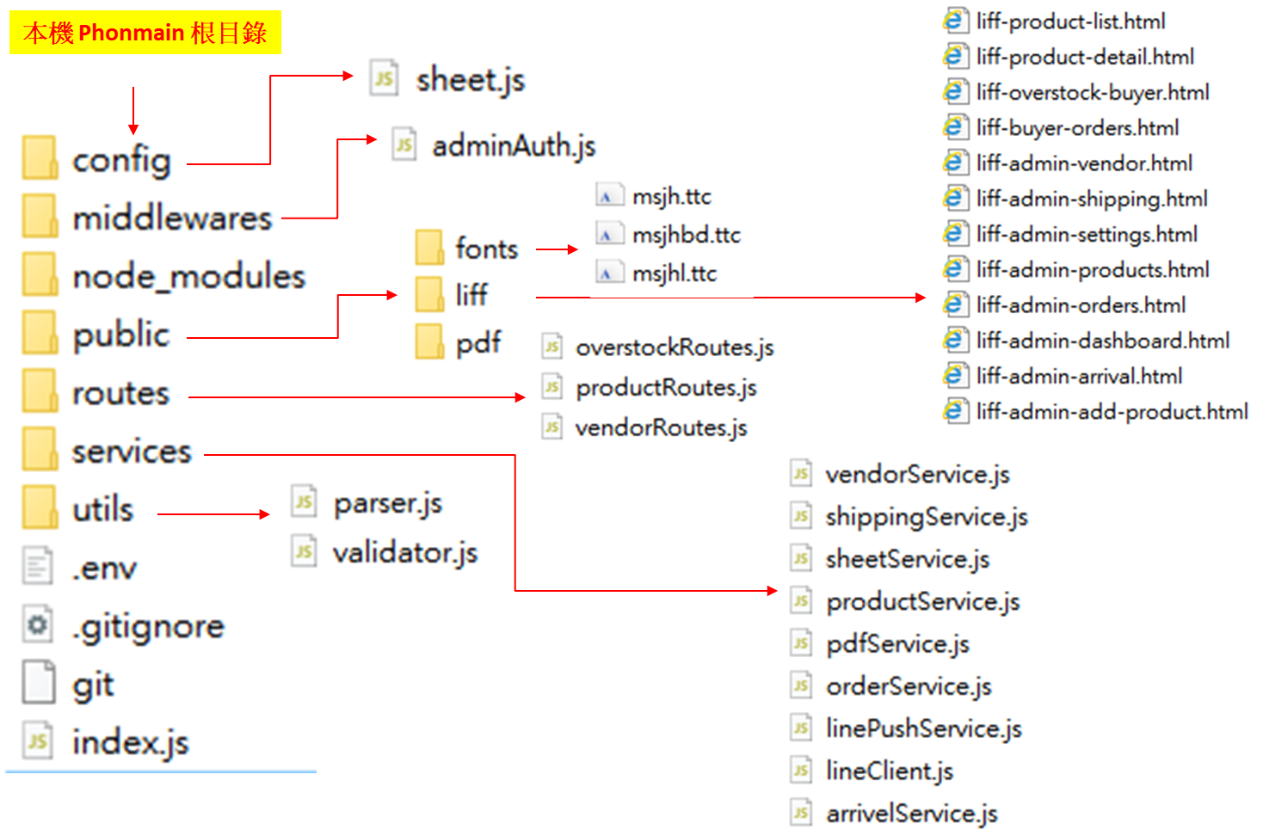
Google Sheet

Slide 4
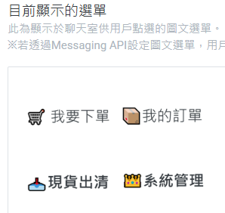



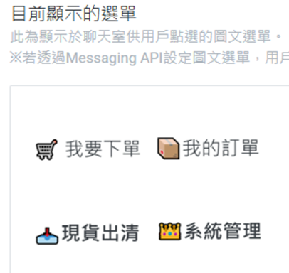
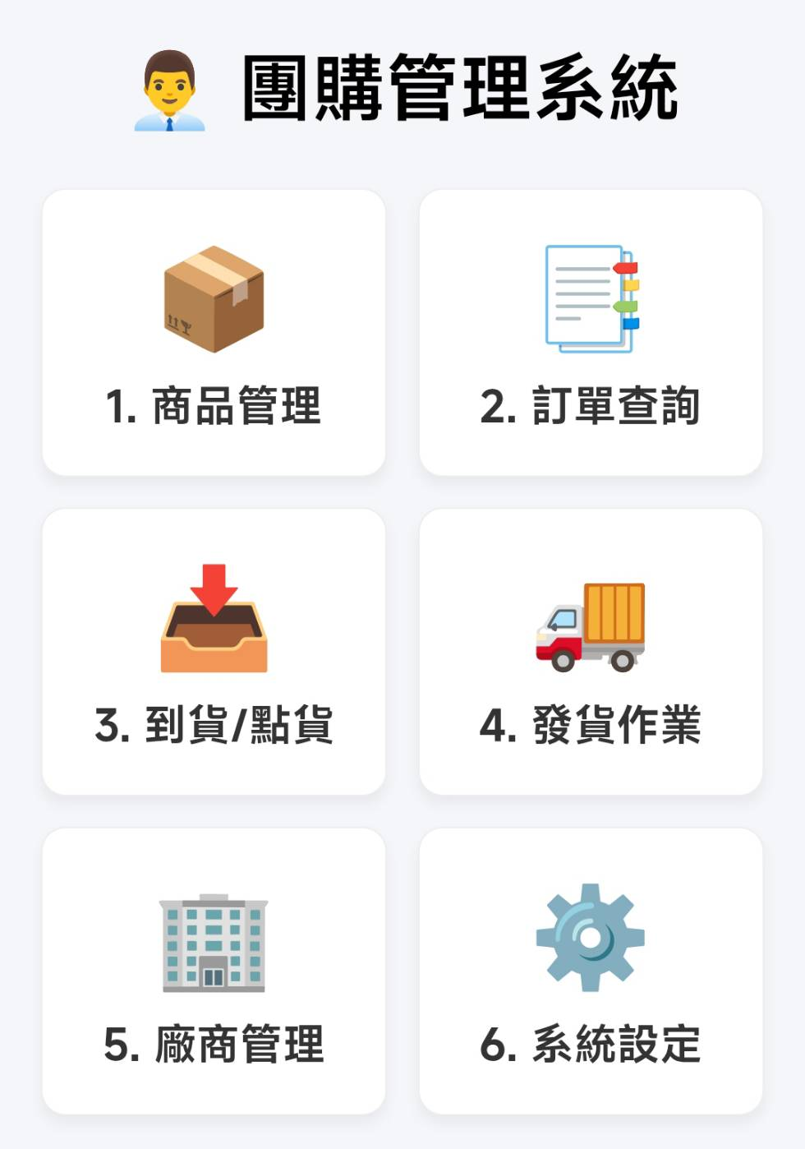
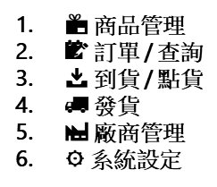


liff-product-list.html
liff-product-detail.html
Liff-order.html
liff-buyer-order.html
liff-overstock-buyer.html
liff-admin-dashboard.html
liff-admin-products.html
liff-admin-orders.html
liff-admin-arrival.html
liff-admin-shipping.html
liff-admin-vedor.html
liff-admin-settings.html
liff-admin-dispatch.html

